Slide 1
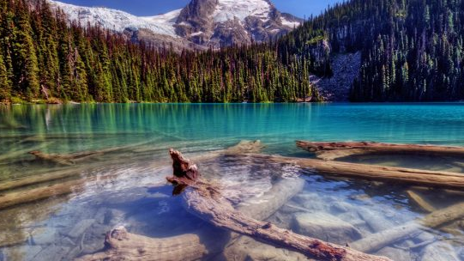
Les Grand Parcs Nationaux Américains
Gaspard RAIMBAULT – CM1B

Slide 2
Sommaire :
Informations générales
L’Est
Plaines Centrales
Montagnes Rocheuses
L’Ouest
Côte Pacifique
Alaska

Slide 3
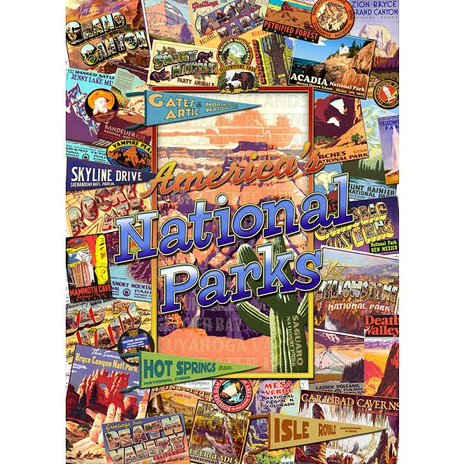
Informations générales
L'Amérique est un continent de l'hémisphère occidental.
Superficie : 42,55 millions km²
Population : 331 millions Habitants
Depuis 1872, date de la création du premier parc national à Yellowstone, le gouvernement des Etats-Unis s'est attaché à préserver les beautés naturelles du territoire américain.
Les 59 parcs du pays offrent des paysages très divers : récifs coralliens, montagnes majestueuses, marais salants, forêts pluviales…
Ils sont sous la tutelle du National Park Service (NPS), créé le 25 août 1916

Slide 4
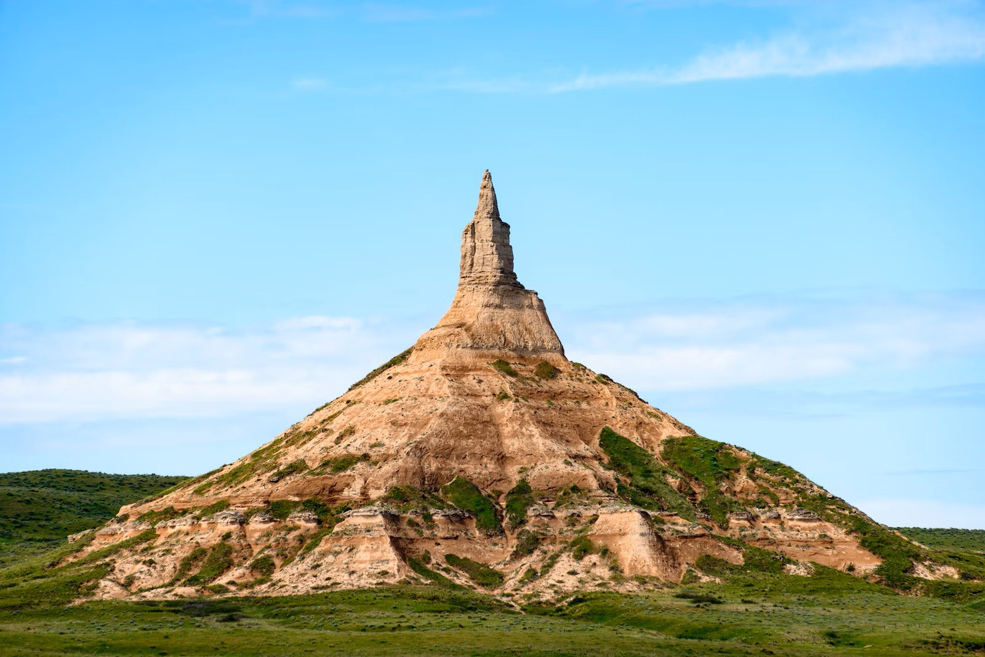
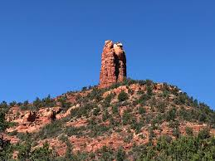
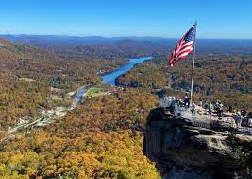
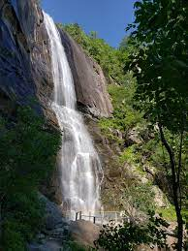
L’Est :
Chimney Rock
Chimney rock est un village situé dans le comté de Rutherford, dans l’État de la Caroline du Nord, aux États-Unis.
Le village tient son nom d'un rocher de granite qui le domine dans le parc d'État de Chimney Rock.
Etats : Caroline du Nord
Date de création :26 juin 2007
Climat : tempéré chaud
Altitude : 334 m
Superficie : 8,7 km²

Slide 5
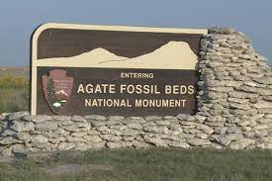
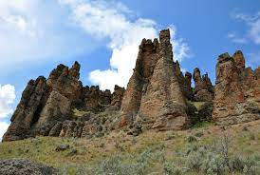
Plaines Centrales :
Agate Fossil Beds
C’est le monument national des sites fossilifères d'Agate. Son principal intérêt est une vallée formée par la rivière Niobrara. L'endroit est principalement composé de plaines couvertes d'herbes sauvages.
L'endroit est principalement composé de plaines couvertes d'herbes sauvages.
Etats : Nebraska
Date de création :14 juin 1997
Climat : Sec
Altitude : 1 340 m
Superficie : 12,37 km²

Slide 6
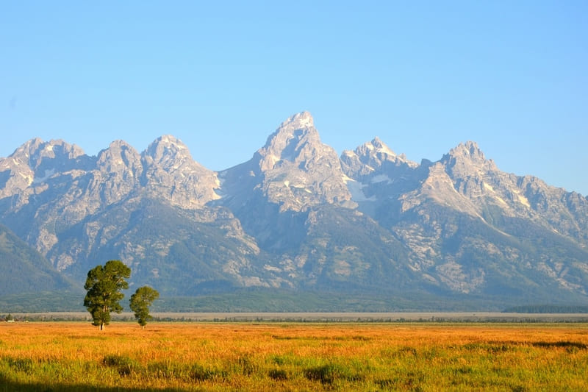
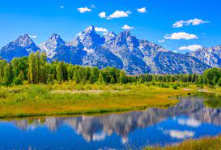
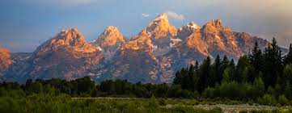
Montagnes Rocheuses :
Grand Teton National Park
Le parc national de Grand Teton, ou Grand Teton National Park en anglais, est un parc national américain situé au nord-ouest de l'État du Wyoming, aux États-Unis. Couvrant une superficie de 1 254 km², ce parc est célèbre pour ses paysages montagneux dominés par le Grand Teton, qui culmine à 4 197 mètres d'altitude.
Etat : Nord-Ouest du Wyoming
Date de création : Créé le 26 février 1929 et étendu en 1950 grâce à des terres offertes par le richissime homme d'affaires John d .
Climat :
Altitude : 4 197 mètres
Superficie : 1 254,5 km²

Slide 7
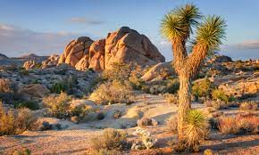
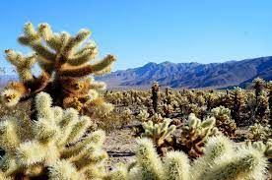
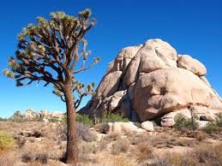
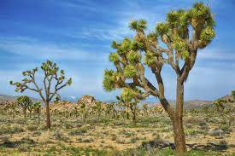
L’Ouest :
Joshua Tree
Le parc national de Joshua Tree doit son nom aux arbres de Josué originaires du désert de Mojave. Cet arbre est en fait une espèce de yucca endémique du sud-ouest des Etats-Unis poussant à des altitudes comprises entre 600 et 1800 mètres
Etat : Sud-Est Californie
Date de création : 31 octobre 1994
Climat :subtropical désertique
Altitude : 834 m
Superficie : 3 218 km²

Slide 8
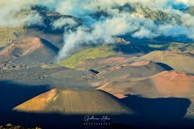
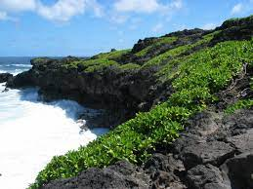
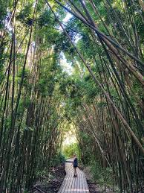
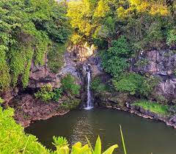
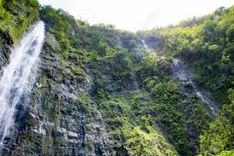
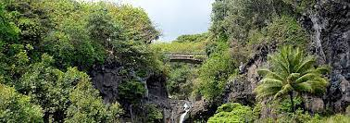
Côtes Pacifiques :
Haleakala
Le parc national de Haleakalā est un parc national des États-Unis situé sur l'île de Maui, dans l'État de Hawaï. Couvrant 134 km² de superficie dont 100 km² de désert, il tire son nom du volcan Haleakalā.
Etat : Hawaie
Date de création : 1 juillet 1961
Climat :climat de savane
Superficie : 134 km²

Slide 9
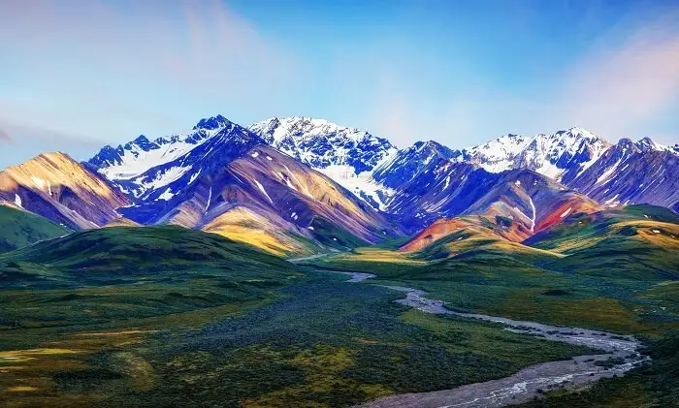
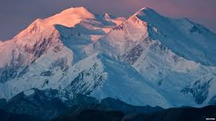
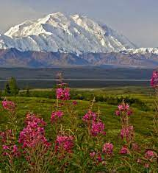
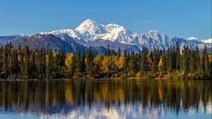
Alaska :
Denali
Le Denali, appelé mont McKinley de 1896 à 2015, est une montagne s'élevant à 6 190 mètres d'altitude dans la chaîne d'Alaska, dans l'État du même nom aux États-Unis. Il constitue le point culminant de l'Amérique du Nord et fait donc partie des sept sommets.
Etat : Alaska
Date de création : 1896
Climat : climat subarctique Altitude : 6 190 m
Superficie : 19 186 km²

